Slide 1
2021년도 상반기
취업 올인원 7기 커리큘럼

Slide 2
프로그램 개요
프로그램명
  2021 상반기 취업올인원 7기 프로그램
교육목표
  입사 서류 작성과 지원 전략 컨설팅을 통한 서류 전형 통과율 제고
  심층, PT면접과 특화 면접 (창의면접/상황면접) 대응 역량 강화
교육대상
  2021년 상반기 공채/인턴 지원자 140명
교육일정
  1단계 입사서류 : 2021. 2/16, 2/19, 2/22~26 (총 36H)
  2단계 서류심화 : 3/5, 3/9~10, 3/12, 3/16~17 (총 30H)
  3단계 면접기본 : 3/19, 3/22~26 (총 26H)
  4단계 면접전략 : 3/23, 3/26 (총 4H)
  5단계 특화면접 : 5/3 (총 4H)
  6단계 실전면접 : 5/6~7, 5/13~14, 5/20~21 (총 30H)

Slide 3
프로그램 개요
단계별 운영 계획
구분 | 모듈명 | 교육내용 | 운영방식 | 교육 인원 | 교육시간
1단계 | 입사서류 | 오리엔테이션 | 줌 라이브 | 36명 이상 | 1H
 |  | 입사서류 작성 특강 | 온라인 동영상 | 36명 이상 | 5H
 |  | 1:1 입사 서류 코칭 | 줌 라이브 | 30명 | 30H
2단계 | 서류심화 | 1:1 서류 심화 코칭 | 줌 라이브 | 30명 | 30H
3단계 | 면접기본 | PT/심층 면접 코칭 | 1:1 대면 코칭 | 26명 | 26H
4단계 | 면접전략 | 면접 특강 & 워크샵 | 온라인 동영상, 줌 라이브 워크샵 | 26명 | 4H
5단계 | 특화면접 | 창의 / 상황 면접 | 1:1 대면 코칭 | 8명 | 4H
6단계 | 실전면접 | 1:1 면접 심화 코칭 | 1:1 대면 코칭 | 20명 | 30H

Slide 4
교육내용
1, 2단계
• 1단계 (입사 서류) 교육 계획
구분 |  | 내 용 | 일시 | 비고
1단계 (입사 서류) | 오리엔테이션 | 취업올인원 프로그램 안내 온라인 교육 수강 방법 및 입사 지원서 컨설팅 준비 방법 안내 | 2/16 11:30 ~ 12:30 (1H) | 전원 참가
 | 입사서류 작성법 특강 | 기업 채용 시스템 분석 입사 서류 작성 & 1분 자기소개 특강 | 2/16 ~ 3/17 (5H) | 가상 대학 지원
 | 입사 서류 & 입사서류 기반 1분 자기소개 코칭 | 각 문항별 자소서 내용 검토 문항별 키워드 도출 및 스토리 라인 재구성 : 문항별 Title 도출 : 키워드와 스토리 라인 구성을 통한 전달력 강화 1분 자기소개 스크립트 진단 및 스피치 코칭 | 2/19 10:00 ~ 16:00 (5H) | 1:1 컨설팅 (30명)
 |  |  | 2/22 10:00 ~ 16:00 (5H)
 |  |  | 2/23 10:00 ~ 16:00 (5H)
 |  |  | 2/24 10:00 ~ 16:00 (5H)
 |  |  | 2/25 10:00 ~ 16:00 (5H)
 |  |  | 2/26 10:00 ~ 16:00 (5H)

Slide 5
교육내용
1, 2단계
• 2단계 (서류 심화) 교육 계획
구분 |  | 내 용 | 일시 | 비고
2단계 (서류 심화) | 입사서류 작성법 특강 | 기업 채용 시스템 분석 입사 서류 작성 & 1분 자기소개 특강 | 3/4 ~ 3/17 (5H) | 가상 대학 지원
 | 입사 서류 컨설팅 | 2단계 신규 참가자는 1단계와 동일한 내용으로 컨설팅 1단계 기참가자 컨설팅 . 1단계 컨설팅 내용 자소서 반영 여부 검토 및 보완 . 1단계 컨설팅 외 기업 또는 자소서 문항 추가 검토 및 컨설팅 | 3/05 10:00 ~ 16:00 (5H) | 1:1 컨설팅 (30명)
 |  |  | 3/09 10:00 ~ 16:00 (5H)
 |  |  | 3/10 10:00 ~ 16:00 (5H)
 |  |  | 3/12 10:00 ~ 16:00 (5H)
 |  |  | 3/16 10:00 ~ 16:00 (5H)
 |  |  | 3/17 10:00 ~ 16:00 (5H)

Slide 6
교육내용
3단계
• 3단계 (면접 기본) 교육 계획
구분 |  | 내 용 | 일시 | 비고
3단계 (면접 기본) | PT 면접, 심층 면접 | 코로나 19 상황으로 1:1 형태로 PT, 심층 면접 통합 운영 (PT 준비 시간 포함 인당 2H) PT 면접 (1.5H) - 케이스 분석 및 발표 자료 준비 - 개인별 발표 및 동료 평가 - 면접관 평가 및 피드백 심층/역량 면접 (0.5H) - 입장, 착석, 1분 자기소개 - 인성 , 직무, 역량 질문 - 압박, 상황, 돌발 질문 | 3/19 10:00 ~ 18:00 (6회) | 1:1 면접 코칭
 |  |  | 3/22 14:00 ~ 18:00 (3회)
 |  |  | 3/23 10:00 ~ 16:00 (4회)
 |  |  | 3/24 10:00 ~ 18:00 (6회)
 |  |  | 3/25 14:00 ~ 18:00 (3회)
 |  |  | 3/26 10:00 ~ 16:00 (4회)

Slide 7
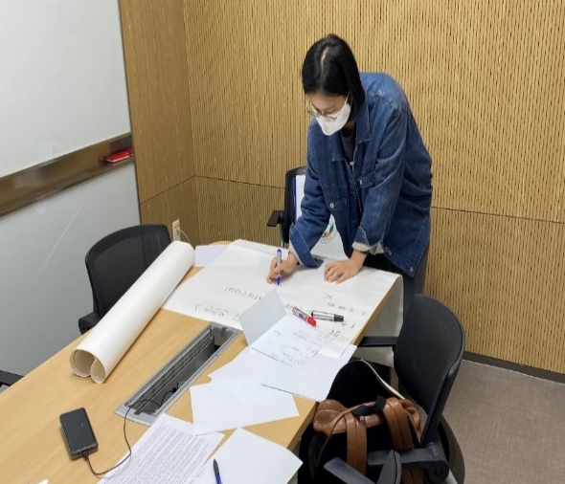
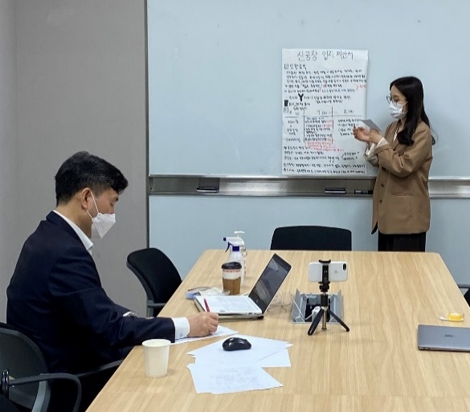
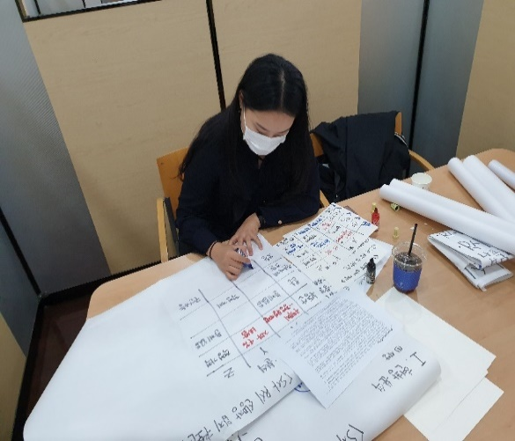
교육내용
3단계
모듈명 | PT면접
교육목표 | 금융권, 대기업 등 일류기업 지원 희망자들에게 필수적으로 요구되는 분석력, 문제해결력, 기획서 작성 및 PT 능력을 종합적으로 진단하고 개발할 수 있도록 지원
정보수집/분석
문제해결/보고서작성
PT 및 피드백
50분
30분

Slide 8
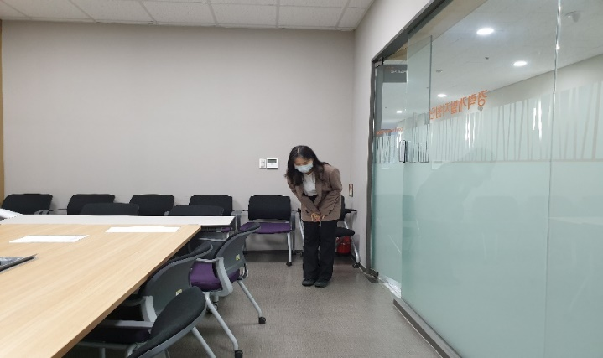
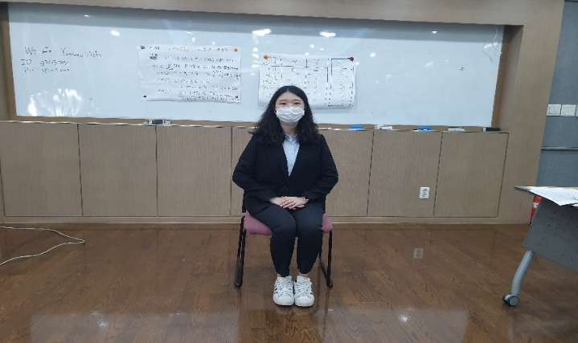
교육내용
3단계
모듈명 | 심층 면접
교육목표 | 이력서/자소서 기반 질문, 역량 기반 질문, 상황 질문, 인성 질문 등 다양한 형태의 면접 질문에 대응할 수 있도록 답변 내용의 적합성, 답변 태도와 면접 스피치 진단, 피드백
구분 | 내 용 | 비고
모의 면접 | 입장, 착석 및 1분 자기소개 입사 지원서 기반 심층 질문 도전, 창의, 열정 등 역량 기반 질문 상황 부여 질문, 돌발 질문, 압박 질문 마지막으로 하고 싶은 말 | 30분
개인별 피드백 | 면접 태도, 이미지 1분 자기소개 전달, 내용면에서의 적절성 각 질문 답변 적합성, 전달력

Slide 9
교육내용
4단계
• 4단계 (면접 전략) 교육 계획
구분 |  | 내 용 | 일시 | 비고
4단계 (면접 전략) | 1차 | 3단계 모의 면접 참가자 중심 운영 각 유형별 면접의 구성과 평가 기준 이해 PT 도입 전략, 심층 질문 대응 등 주요 면접 스킬 학습 개인별 면접 강약점과 실전 면접을 위한 보완 방안 코칭 | 3/23 17:00 ~ 19:00 (2H) | 2H * 2회 총 26명 운영
 | 2차 |  | 3/26 17:00 ~ 19:00 (2H)

Slide 10
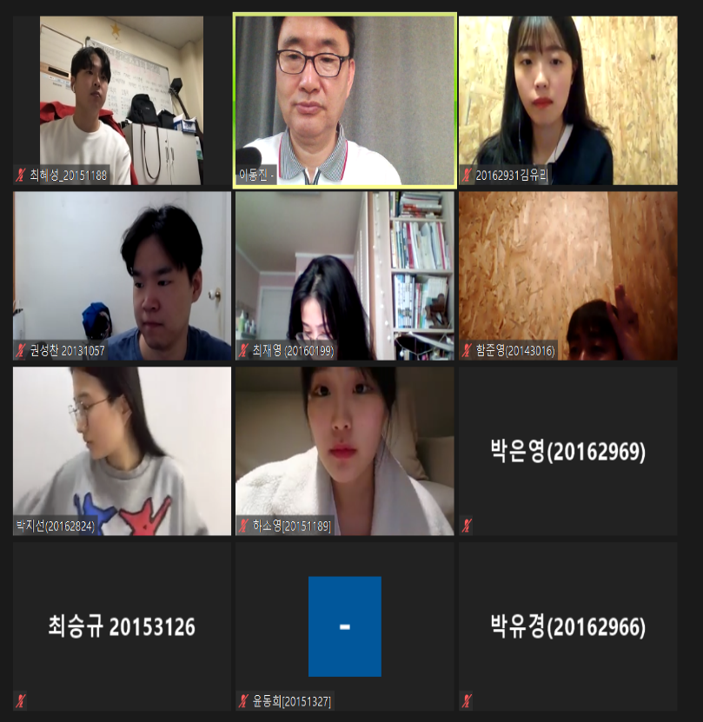
교육내용
4단계
모듈명 | 면접 전략 W/S
교육목표 | 3단계 모의 면접 참가자 중심으로 운영. 유형별 면접 구성과 평가 기준을 이해하고 주요 면접 스킬을 학습함으로써 면접에 대한 실전 대응력을 강화함
3단계 (면접 기본)
4단계 (면접 전략)
1차 13명 모의 면접
1:1 줌
라이브 코칭
1:1 줌
라이브 코칭
줌 라이브 소그룹 워크샵 (1차)
2차 13명 모의 면접
1:1 줌
라이브 코칭
1:1 줌
라이브 코칭
줌 라이브 소그룹 워크샵 (2차)
면접 Skill 전반 강의와 심층 Q&A
3, 4단계 상호 연계, 보완을 통한 교육 효과 극대화

Slide 11
교육내용
5단계
• 5단계 (특화 면접) 교육 계획
구분 |  | 내 용 | 일시 | 비고
5단계 (특화 면접) | 창의 면접 / 상황 면접 | 창의 면접 / 상황 면접 중 참가자 택일 창의 면접 운영 - 삼성 그룹 등 창의 면접 운영 기업 맞춤 운영 - 창의 면접 주제 부여 및 기획서 작성 (30분) - 기획안 발표 및 심층 Q&A 상황 면접 운영 - 현기차 / 금융권 / NCS 방식 공기업 맞춤 운영 - 상황 면접 주제 부여 및 기획서 작성 (30분) - 기획안 발표 및 심층 Q&A | 5/3 13:00 ~ 18:00 (4회) | 순수 면접 시간 4H → 휴식 시간, 준비 시간 제외

Slide 12
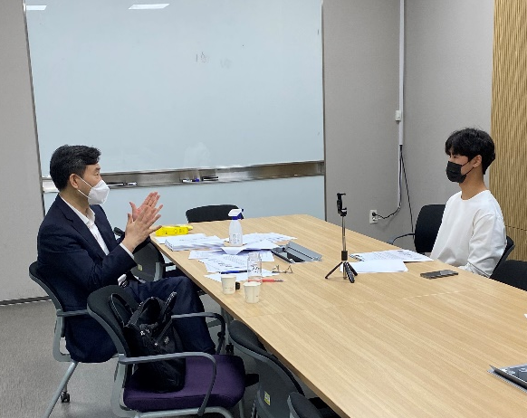
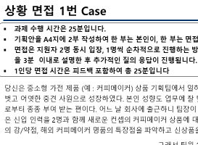
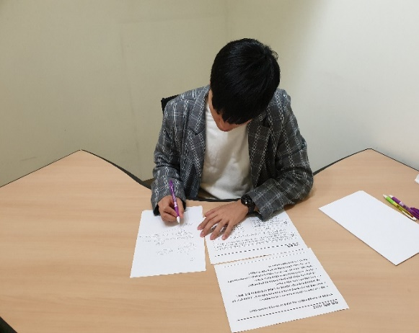
교육내용
5단계
모듈명 | 창의/상황 면접
교육목표 | 삼성그룹, 현기차, 공기업, 금융권 등에서 실시하는 창의 면접 / 상황 면접에 대응할 수 있도록 창의적 문제해결력, 상황 대처 능력, 기획서 구성, 스피치 능력을 육성함
창의/상황 면접 프로세스
면접 케이스 부여
문제해결/기획서 작성
발표 및 피드백
30분
60분

Slide 13
교육내용
5단계
창의/상황 면접 진행시간표
구분 | 진행실 | 면접실 | 비고
13:00~13:30 | 면접 준비 1회차 | - | 2인이 각각 면접 준비가 가능한 진행실 확보
13:30~14:00 | - | 면접1회차
14:00~14:30 | 면접 준비 2회차
14:30~15:00 | - | 면접2회차
15:00~15:30 | -
15:30~16:00 | 면접 준비 3회차 | 30분 Break
16:00~16:30 | - | 면접3회차
16:30~17:00 | 면접 준비 4회차
17:00~17:30 | - | 면접4회차
17:30~18:00

Slide 14
교육내용
6단계
• 6단계 (실전 면접) 교육 계획
구분 |  | 내 용 | 일시 | 비고
6단계 (실전 면접) | 1:1 면접 심화 코칭 | 면접 상황 파악 -면접 준비도 및 코칭 희망 면접 유형 심층 면접 - 입장 및 착석, 1분 자기소개 - 자기소개서 기반 질문 - 상황 질문, 압박 질문 등 - 마지막 하고 싶은 말 기타 코칭 희망 면접 진행 면접 동영상 Review 피드백 및 면접 코칭 (답변 스토리 구성, 면접 태도 등) 보완점 반복 트레이닝 | 5/06 11:00 ~ 18:00 (5H) | 면접 예정자 우선 선발, 면접실 동영상 촬영 장비 활용을 통한 코칭 효과 제고
 |  |  | 5/07 11:00 ~ 18:00 (5H)
 |  | 심층 면접 - 입장 및 착석, 1분 자기소개 - 자기소개서 기반 질문 - 상황 질문, 압박 질문 등 - 마지막 하고 싶은 말 기타 코칭 희망 면접 진행 | 5/13 11:00 ~ 18:00 (5H)
 |  |  | 5/14 11:00 ~ 18:00 (5H)
 |  | 면접 동영상 Review 피드백 및 면접 코칭 (답변 스토리, 구성, 면접 태도 등) | 5/20 11:00 ~ 18:00 (5H)
 |  |  | 5/21 11:00 ~ 18:00 (5H)

Slide 15
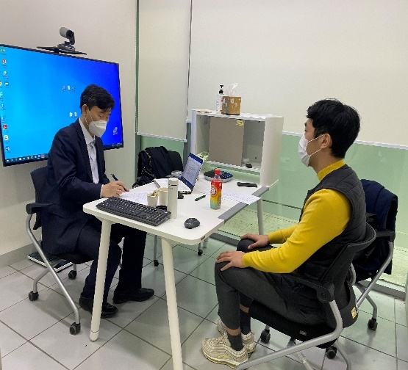
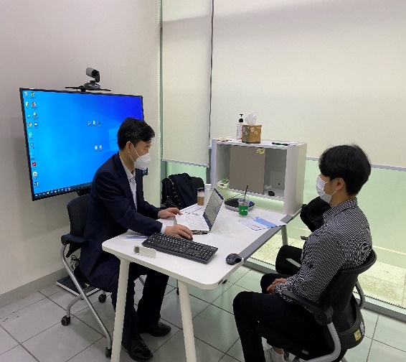
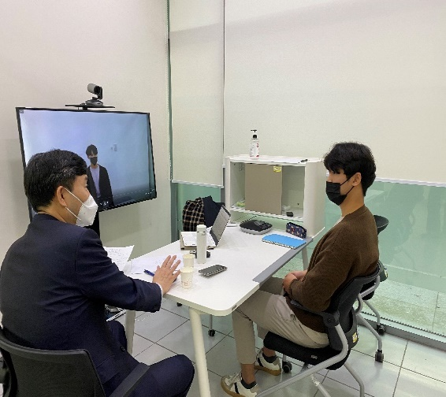
교육내용
6단계
모듈명 | 1:1 면접 심화 코칭
교육목표 | 면접 예정자 중심 동영상 촬영 및 리뷰를 통해 본인의 강약점 파악을 지원하고, 답변 스토리라인 재구성, 약점 반복 연습 등을 통해 면접 실전 대응력을 강화함.
1:1 면접 심화 코칭 프로세스
면접 상황 파악
모의 면접 및 영상 촬영
영상 리뷰 및 피드백
45분
45분

